Slide 1
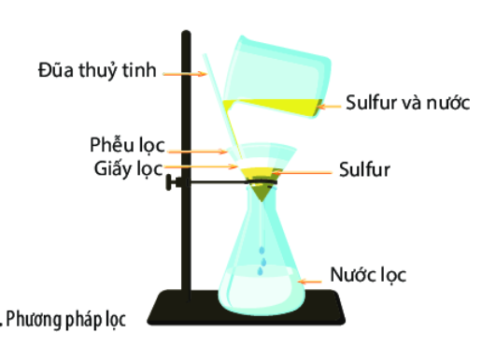
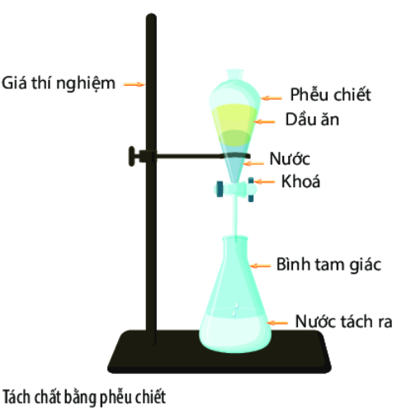
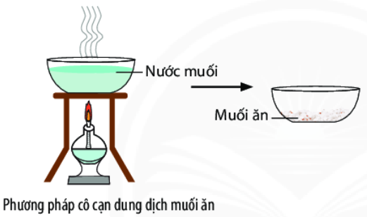
BÀI 16: MỘT SỐ PHƯƠNG PHÁP TÁCH CHẤT RA KHỎI HỖN HỢP
Nhóm 3

Slide 2
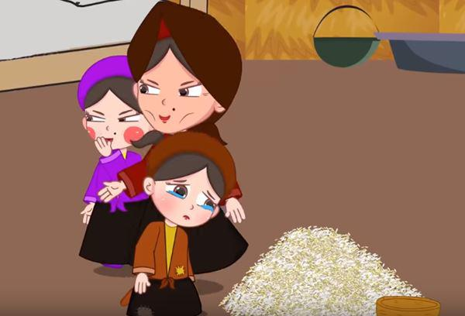
Cô Tấm @ muốn đi dự Hội
Dì ghẻ đã trộn gạo với thóc:
- Con hãy nhặt xong cho dì chỗ gạo này rồi có đi đâu hãy đi, đừng bỏ dở, về không có gì để thôi cơm dì đánh đó.

Slide 3
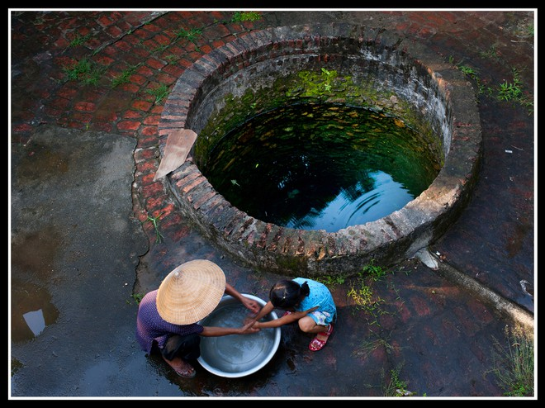
I. SỰ CẦN THIẾT TÁCH CÁC CHẤT RA KHỎI HỖN HỢP
Tuy nhiên, các nguồn nước này thường hay bị nhiễm phèn và một số tạp chất.
Làm thế nào để tách các tạp chất này ra khỏi nguồn nước?
Trong tự nhiên, các chất tồn tại ở các dạng hỗn hợp khác nhau. Tuỳ vào mục đích sử dụng, người ta sẽ tách các chất ra khỏi nhau theo nhiều cách khác nhau
Ở các vùng nông thôn nước ta, người ta thường sử dụng giếng nước khoan, giếng đào làm nước sinh hoạt.

Slide 4
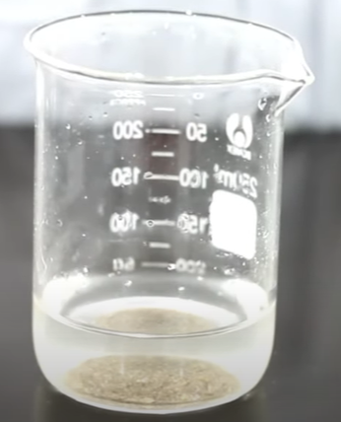
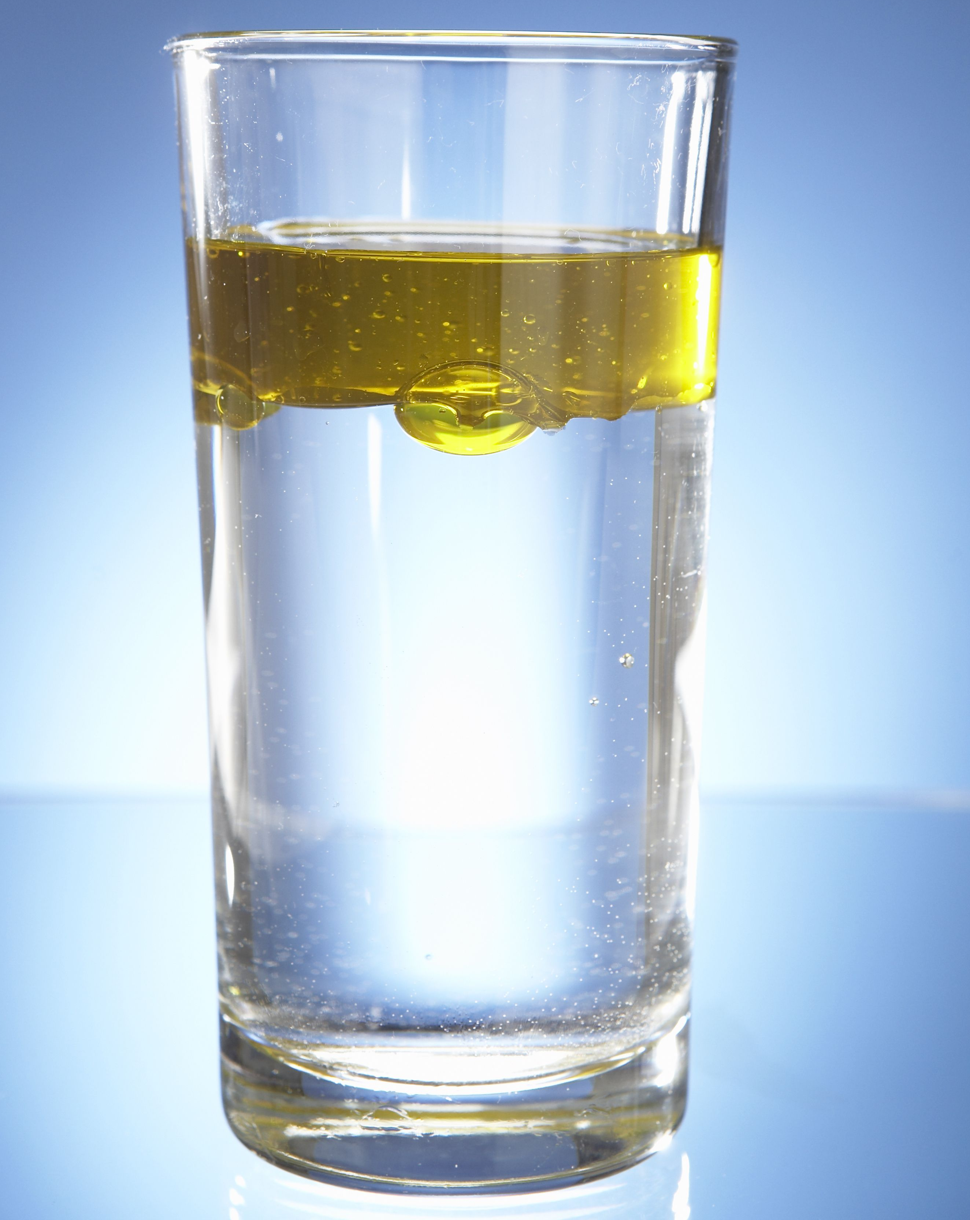
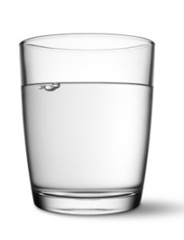
II. MỘT SỐ PHƯƠNG PHÁP ĐƠN GIẢN TÁCH CÁC CHẤT RA KHỎI HỖN HỢP
Cho các hỗn hợp sau:
Chiết
Lọc
Cô cạn
Cát và nước
Dầu ăn
và nước
Muối ăn và nước
Hãy đề xuất phương án thích hợp để tách các chất ra khỏi mỗi hỗn hợp.

Slide 5
Cho biết đặc điểm khác nhau của mỗi hỗn hợp.
Cát
Phương pháp chiết
Thí nghiệm 2
Cát
Phương pháp lọc
Phương pháp cô cạn
Thí nghiệm 1
Thí nghiệm 3

Slide 6
Chọn phương pháp tách chất phù hợp với đặc điểm của mỗi loại hỗn hợp.
Phương pháp tách |  | Loại hỗn hợp
Lọc. |  | 1. Tách các chất lỏng ra khỏi hỗn hợp lỏng không đồng nhất.
B. Cô cạn. |  | 2. Dùng để tách một số chất lỏng (tan vào nhau) có nhiệt độ sôi khác nhau.
C. Chiết. |  | 3. Tách chất rắn không tan ra khỏi hỗn hợp lỏng.
 |  | 4. Tách chất rắn tan (không hóa hơi khi gặp nhiệt độ cao) ra khỏi dung dịch lỏng.

Slide 7
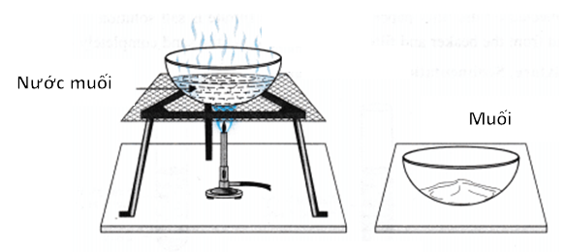
III. Thực hành tách chất
THÍ NGHIỆM 1: TÁCH CÁT RA KHỎI HỐN HỢP CÁT VÀ NƯỚC
Quan sát cốc đựng hỗn hợp cát và nước, hãy cho biết cát có tan trong nước không?
Dùng phương pháp nào để tách cát ra khỏi nước?
Cho biết những dụng cụ nào cần sử dụng để tách chúng.
Tiến hành thí nghiệm
Phương pháp cô cạn

Slide 8
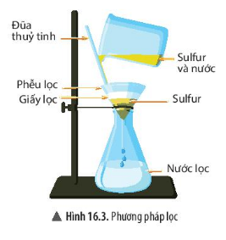
III. Thực hành tách chất
THÍ NGHIỆM 2: TÁCH SULFUR VÀ NƯỚC
Quan sát cốc đựng hỗn hợp sulfur và nước, hãy cho biết bột sulfur có tan trong nước không?
Dùng phương pháp nào để tách bột sulfur ra khỏi nước?
Cho biết những dụng cụ nào cần sử dụng để tách chúng.
Tiến hành thí nghiệm

Slide 9
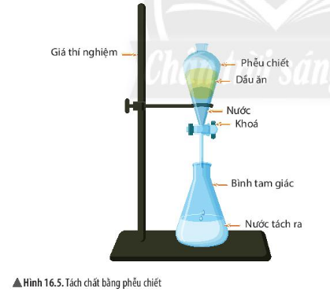
III. Thực hành tách chất
THÍ NGHIỆM 3: TÁCH RIÊNG NƯỚC VÀ DẦU ĂN RA KHỎI HỖN HỢP DẦU ĂN – NƯỚC
Quan sát cốc đựng hỗn hợp dầu ăn và nước, hãy cho biết dầu ăn có tan trong nước không?
Dùng phương pháp nào để tách dầu ăn ra khỏi nước?
Cho biết những dụng cụ nào cần sử dụng để tách chúng.
Tiến hành thí nghiệm

Slide 10
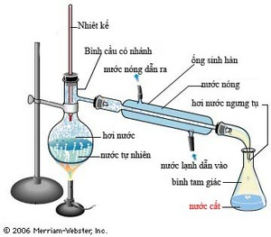
Chưng cất hơi nước

Slide 11
Bài tập. Lựa chọn và giải thích phương pháp tách thích hợp để có thể tách chất ra khỏi hỗn hợp trong các trường hợp sau:
Tách bột sắt ra khỏi hỗn hợp bột mì và nước
Tách rượu ra khỏi hỗn hợp rượu – nước
Tách cát, bụi ra khỏi dung dịch nước muối.
Tách nước tinh khiết từ nước ao, hồ.
Tách tinh dầu sả ra khỏi hỗn hợp với nước.

Slide 12
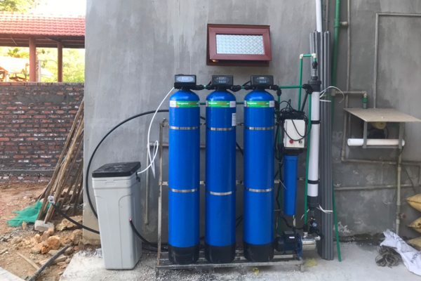
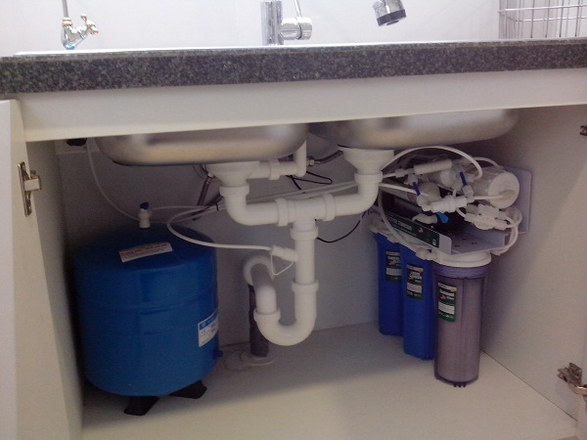
TÌM HIỂU VỀ
MÁY LỌC NƯỚC GIẾNG KHOAN
MÁY LỌC NƯỚC GIA ĐÌNH

Slide 13
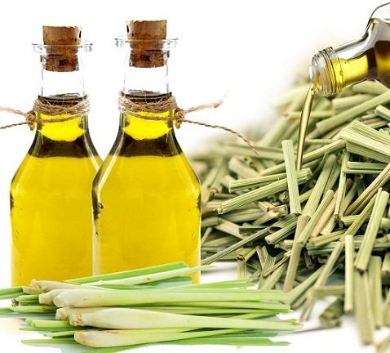
Bài tập về nhà
Trong một số loại cây (sả, mùi,…), hoa (hoa hồng, hoa nhài,…), quả (bưởi, chanh,…) có chứa mùi thơm, đó chính là mùi của một số chất có trong tinh dầu. Khi chưng cất tinh dầu từ các loại thực phẩm trên, sản phẩm thu được tinh dầu thường lẫn nước.
a) Nêu cách tách tinh dầu sả ra khỏi hỗn hợp với nước.
b) Sử dụng thiết bị trong phòng thực hành tách tinh dầu sả từ hỗn hợp tinh dầu sả và nước.

